Slide 1



Caso semestral
VISUALIZACIÓN DE DATOS
Integrantes:
•David Ramirez
•Octavio Chavez
•Felipe Huincaman

Slide 2
Contexto y Estrategia Comunicacional
Problema: Datos fragmentados y contradictorios que provocan decisiones a ciegas en StreamView Analytics.
Audiencia: Directorio (KPIs globales), Contenidos (licencias) y Marketing (promoción).
Decisiones: Optimizar la compra/renovación de catálogo y enfocar el presupuesto publicitario.
Propósito: Unificar la información en un dashboard interactivo claro que acelere la toma de decisiones.

Slide 3
Audiencia Objetivo
Directorio y Gerencia General: Panorama global y KPIs para la toma de decisiones de inversión a largo plazo.
Contenidos y adquisición: Análisis técnico (Género, idioma, país) para seleccionar las producciones más valoradas y vistas.
Marketing: Identificación de título y segmentos populares para optimizar las campañas publicitarias.

Slide 4
Fuentes de Datos y Análisis Exploratorio (EDA)
Volumen: integra 32.000 registros (películas y series) de conjuntos de datos actualizados a 2025.
DImensiones: Comprende datos descriptivos (origen, género), de impacto (popularidad, notas), de formato (duración, clasificación) y financieros (presupuesto y caja, solo peliculas)
Procesamiento (Python): Limpieza da fechas, desanidado de variables múltiples (géneros/países) y tratamiento de nulos financieros para evitar distorsiones en el cálculo del ROI.
Fuentes de datos:
Netflix Movies Detailed up to 2025
Netflix TV Shows Detailed up to 2025

Slide 5
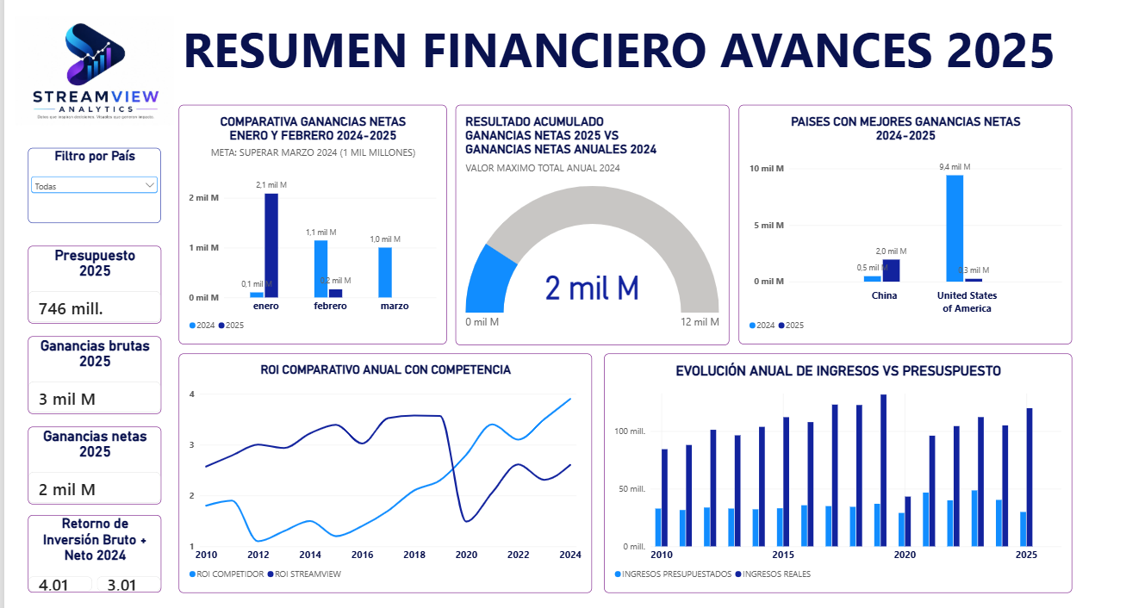
Dashboard con enfoque cuantitativo, orientado a gerencia.

Slide 6
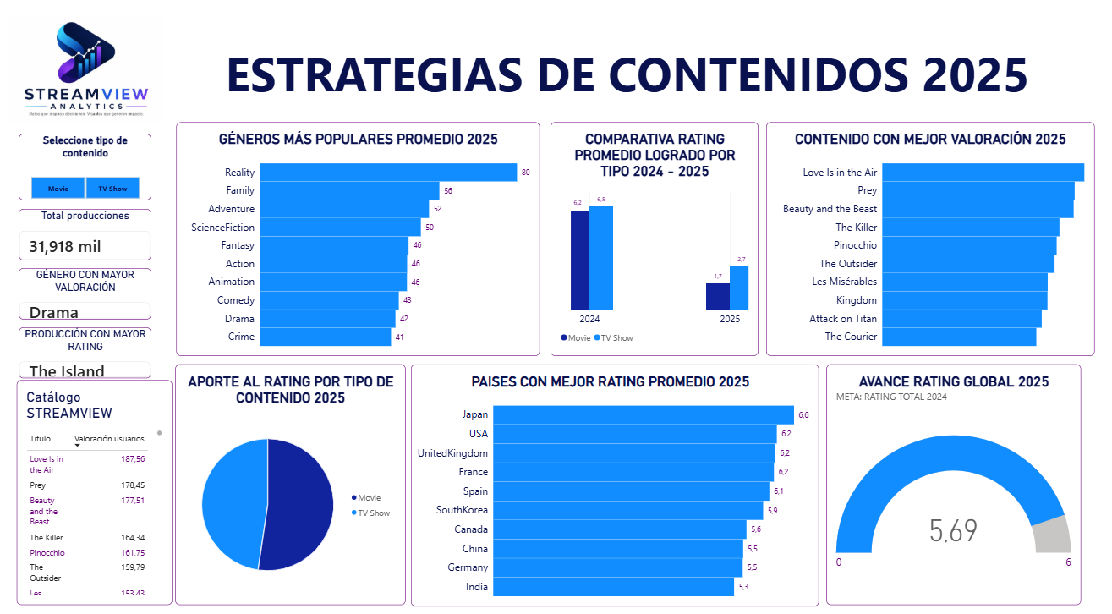
Dashboard con enfoque cualitativo, orientado a marketing y contenido.

Slide 7
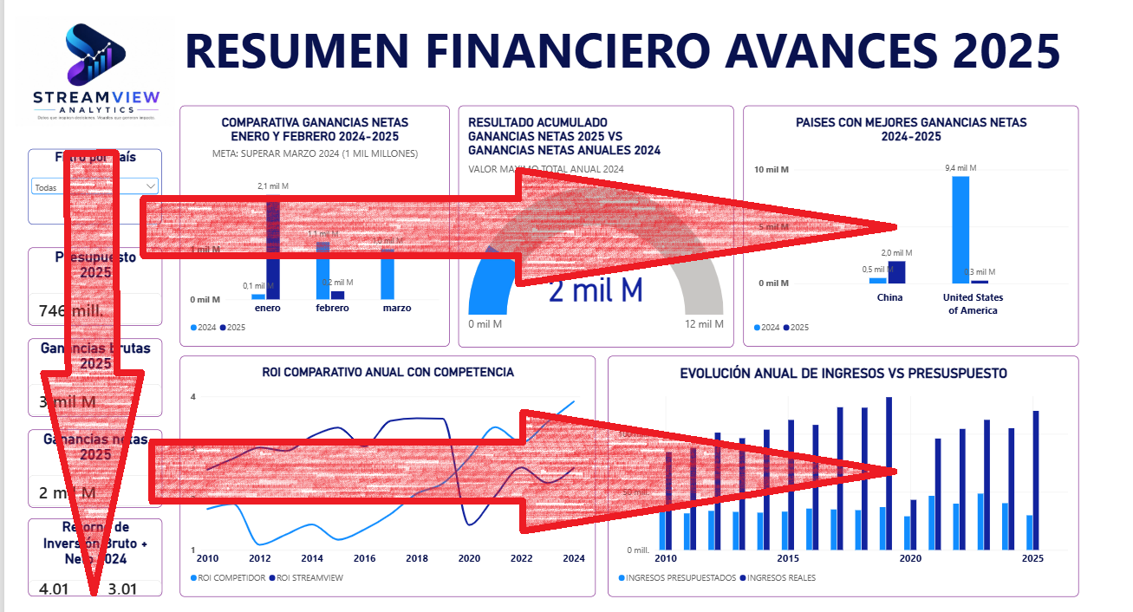
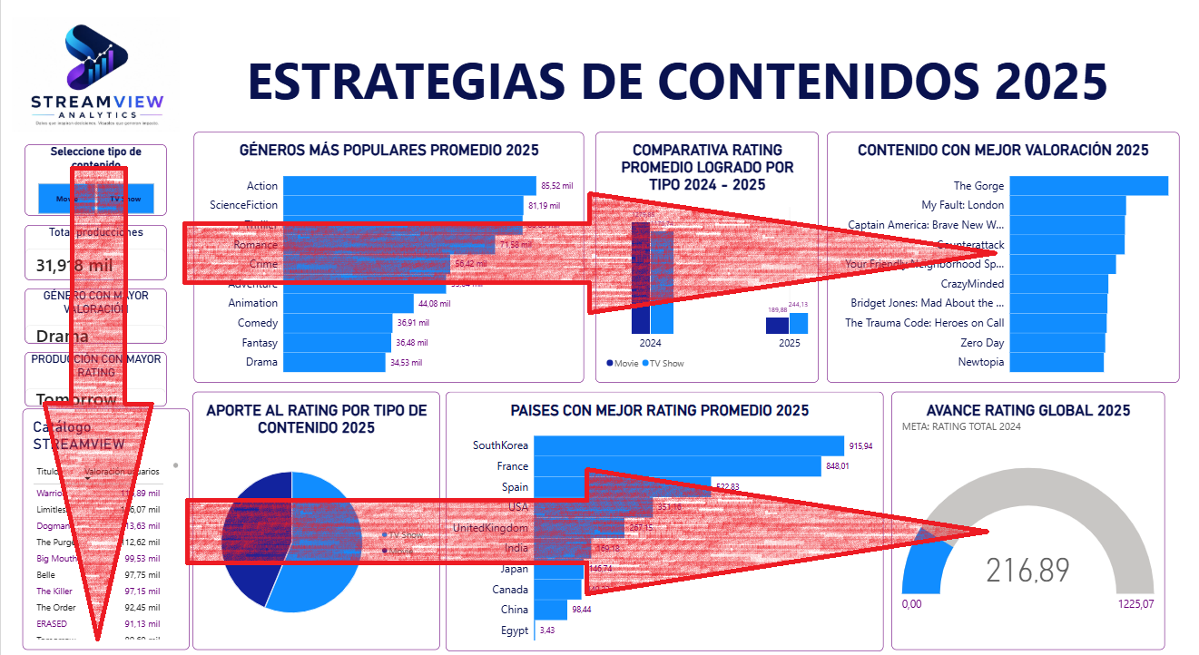
Navegación y UX (Experiencia de Usuario)
Patrón de lectura en "F": El ojo viaja de los resúmenes macro en la izquierda hacia el detalle analítico en la derecha y abajo.
Paneles ancla: Columna lateral fija que evita la saturación cognitiva, mostrando el panorama global antes de que el usuario interactúe con el centro del lienzo.
2
1
3
2
1
3

Slide 8

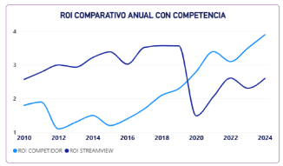



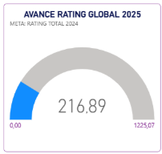

KPIs (Indicadores Clave)
Enfoque Financiero: Ganancia neta actual, Presupuesto 2025 y Retorno de Inversión (ROI) frente al mercado.
Enfoque de Audiencia: Volumen de producciones, Rating promedio acumulado y líderes cualitativos (género/título).

Slide 9
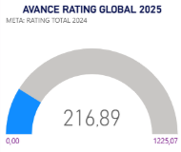
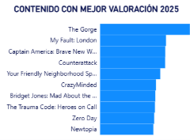
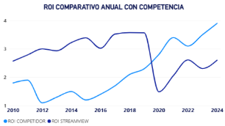

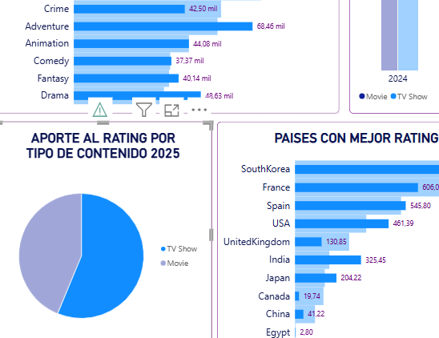
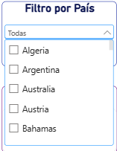
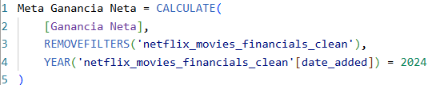
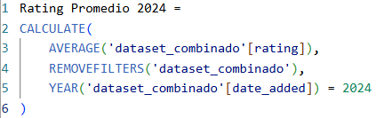
Gráficos Estratégicos
Filtros Dinámicos
Herramientas y Tecnología
Medidores de Cumplimiento: Para seguimiento del ritmo de ingresos y ratings de 2025 frente al cierre total de 2024.
Líneas Temporales: Para proyectar y comparar el comportamiento evolutivo.
Barras (Verticales y Horizontales): Para identificar rápidamente los mejores mercados, géneros y películas sin muros de texto.
Financiero: Segmentación geográfica para aislar regiones rentables.
Contenidos: Segmentación por formato para diseccionar el comportamiento de la audiencia.
Efecto cruzado: Al tocar cualquier elemento, todos los gráficos y KPIs se recalculan en tiempo real.
Plataforma: Desarrollado íntegramente en Power BI.
Motor de cálculo: Uso de lenguaje DAX avanzado (funciones como CALCULATE, ALL y REMOVEFILTERS) para aislar datos históricos y crear metas matemáticas precisas que no se rompan al usar los filtros de la página.

Slide 10


Data Storytelling
Dashboard de Resumen Financiero:
En 2025 se alcanzó 2,1 mil millones en ganancias netas.
Dependencia casi exclusivamente de Estados Unidos.
La competencia directa está logrando un mayor retorno (ROI).
El desafío financiero de 2025 no es vender más, sino gastar mejor.
Dashboard de Estrategias de Contenidos:
En 2025 la audiencia consume más Reality, Family (Familiar) y Adventure (Aventura).
El rating promedio de las películas y series cayó drásticamente frente a los estándares de 2024, descendiendo a 1,7 en películas y 2,7 en series.
La calidad del contenido actual se ve influida principalmente por países como Japón, Estados Unidos, Reino Unido y Francia.
El desafío de contenidos para 2025 es frenar la caída de calidad antes de que afecte financieramente a la plataforma.

Slide 11
Hallazgos y recomendaciones
Hallazgos:
Ingresos: Enero 2025 generó 2,1 mil millones en ganancias netas, superando los 0,1 mil millones del mismo mes en 2024.
Eficiencia (ROI): Desde 2020, la competencia supera a Streamview en retorno de inversión.
Calidad: El rating promedio global de películas y series en 2025 presenta una baja frente a 2024, cayendo a 1,7 y 2,7 respectivamente.
Mercados: Estados Unidos lidera el volumen de ganancias (9,4 mil millones), mientras que Japón encabeza la calidad con el mayor rating promedio (6,6), seguido de cerca por el mismo Estados Unidos, Reino Unido y Francia (todos con 6,2).
Recomendaciones:
Control de Calidad: Revisar las adquisiciones de 2025 para frenar la caída de ratings.
Eficiencia de Capital: Analizar el modelo de inversión de la competencia para recuperar el liderazgo en ROI.
Foco de Catálogo: Destinar el mayor presupuesto a los géneros más rentables y demandados actualmente por la audiencia: Reality, Familia (Family) y Aventura (Adventure).
Producción Internacional: Aumentar o mantener el desarrollo de contenidos en Japón, Estados Unidos, Reino Unido y Francia para asegurar y elevar el prestigio del catálogo.

Slide 12
GRACIAS

